Slide 1
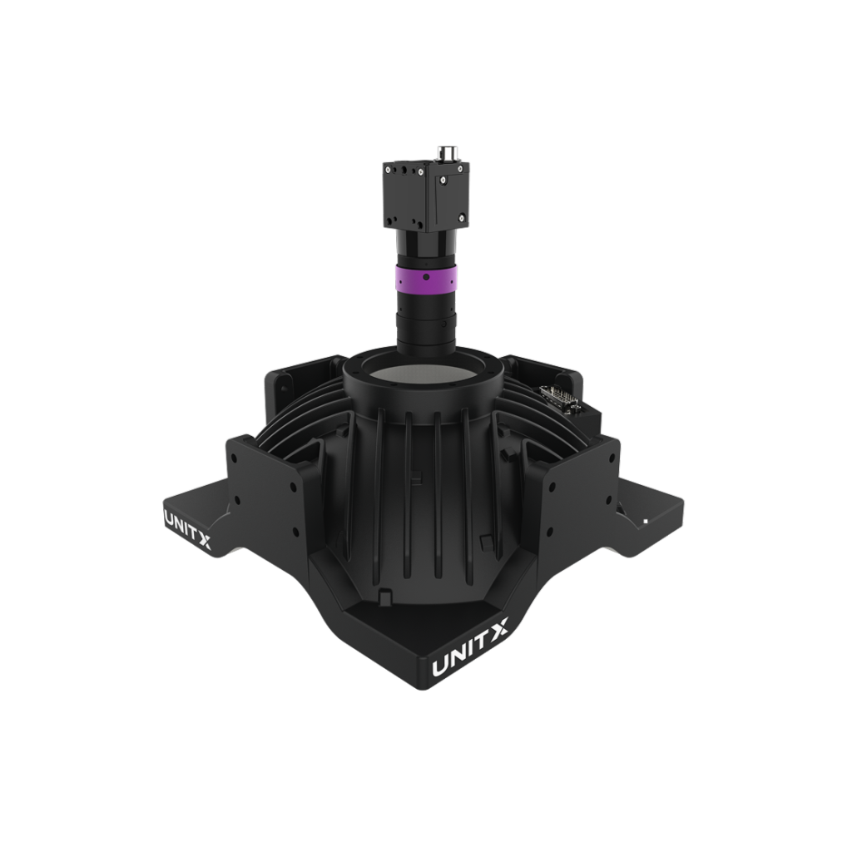

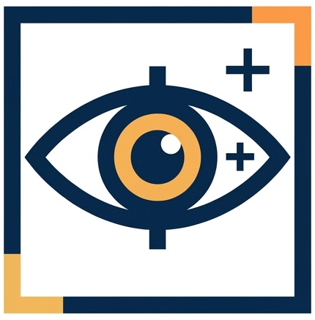

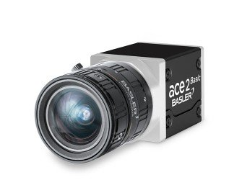


raw
Trigger
Production xử lý
Vision Image tool
xử lý dữ liệu trực tiếp
Report
mask
raw
Trigger
Vision Master xử lý
Lưu ảnh bằng Image Output module
Vision Image tool
Đọc và cấu trúc dữ liệu gián tiếp
Report
mask

Slide 2

Trigger
Lưu ảnh về thư mục
Vision Image Tool đẩy ảnh sang Production
Production xử lý
raw
Vision Image tool
xử lý dữ liệu trực tiếp
Report
mask

